Slide 1
«Балдырған» журналына-62
Мақсаты: Балаларға қазазақстандық басылымдар туралы мәлімет беру.
Орындаған: кітапханашы Сулейменова К.Н.

Slide 2


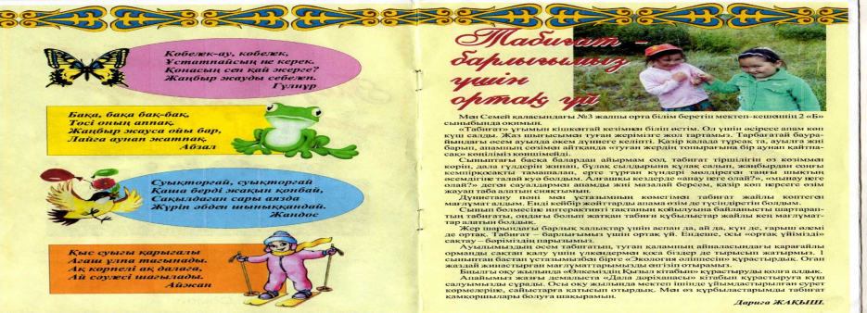
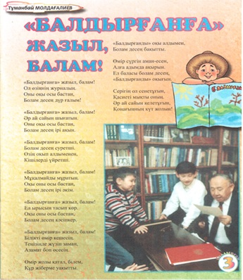


Журнал қазақ тілінде шығады. Кішкентай және орта жастағы балаларға арналған.
1958 жылы шілде айында журналдың алғашқы саны жарық көрді.

Slide 3
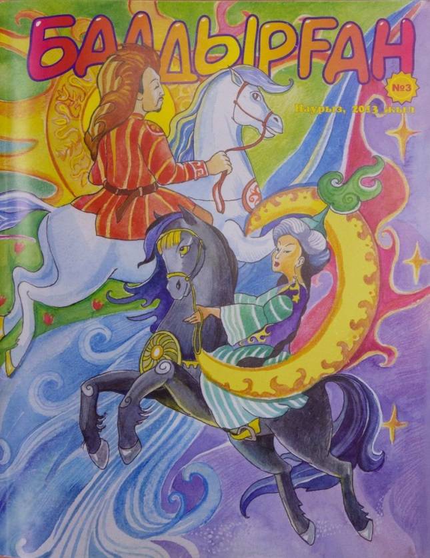

"Балдырған" журналы – балаларға арналған республикалық журнал.
Алғашқы редакторы көрнекті қазақ ақыны
Мұзафар Әлімбаев.
Жауапты хатшысы Ә.Дүйсенбаев, бөлім меңгерушілері Б.Соқпақбаев пен Қ.Мырзалиевтар сүбелі үлес қосты.

Slide 4

Әдеби-көркем журнал айына 1 рет шығады.
«Балдырған» бүлдіршіндерді имандылыққа, еңбек сүйгіштікке, отаншылдық рухқа тәрбиелейтін басылым. Журнал бетінде қазақ халқының тарихына қатысты шағын ақпараттар, балалардың ой-өрісін кеңейтетін, тілін ұстартып, сөздік қорын байытатын өлең-тақпақтар, ертегі-аңыздар, жаңылтпаштар мен жұмбақтар тұрақты жарияланады.

Slide 5
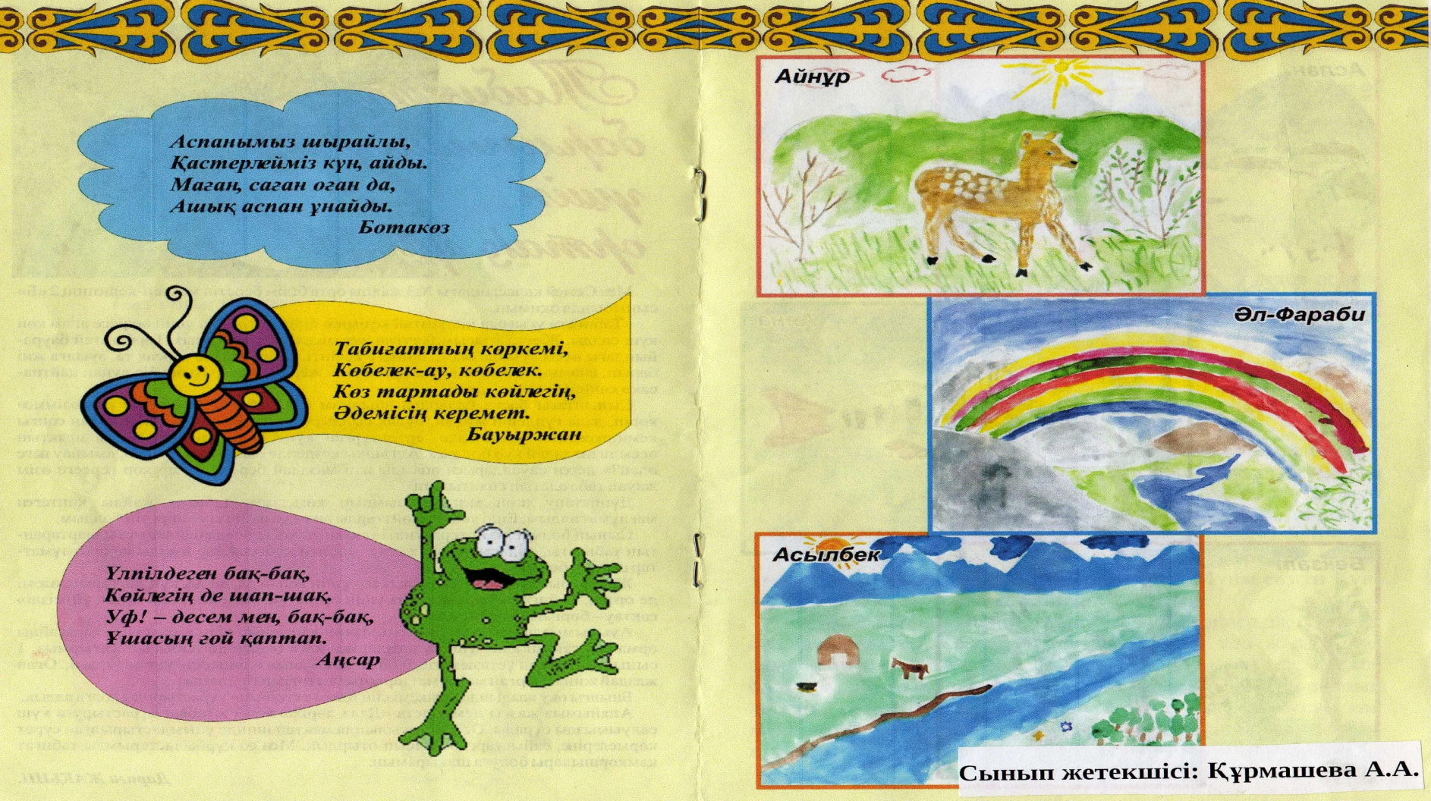
«Балдырғанның» сурет галереясында
Әр мереке қарсаңында сурет бәйгесі жарияланып тұрады, балалардың түрлі тақырыпқа салған суреттері басылып тұрады.

Slide 6

Балдырғанның оқырмандары оқушылар болғандықтан журналдың басты мақсаты мектепте алған білімдеріне қосымша білім қосу. Қазақстанның болашағы - бала болғандықтан, болашағына сеніммен қарайтын, ертеңгі күннен үміт күтетін балалар көп. Олардың ұлттық тамырымыздан нәр алуға деген талпыныстары зор.
Сондықтан да осындай ізденгіш, білімпаз оқушылар үшін «Балдырған» таптырмас олжа.

Slide 7
Журнал өте қалың , түрлі-түсті иллюстрацияланған, мұқабасы да қалыңша, тартымды, айдары көп. Атап айтсақ:
*«Бала тілі, бал»
*«Кел ойнайық»
*«Ертегілер»
*«Халық қазынасынан»
*«Ойлан тап»
*«Оқы қызық»
*«Санамақтар»
*«Жаңылтпаштар»
*«Ол кім бұл не?»
*«Жұмбақтар»

Slide 8
"Балдырған" журналында
жарияланатын өлеңдер мен суреттер ой салады, жақсы мен жаманның ажыратуды үйретеді.
Оқырманы журналдың әр санынан көптеген қажетті материалдарды өздері және ата-аналары арқылы оқып біле алады.
"Балдырған" журналы – әр нәрсеге әуес, жан-жақты, білуге құштар балаларға арналған. Бүкіл отбасы оқитын басылым.

Slide 9
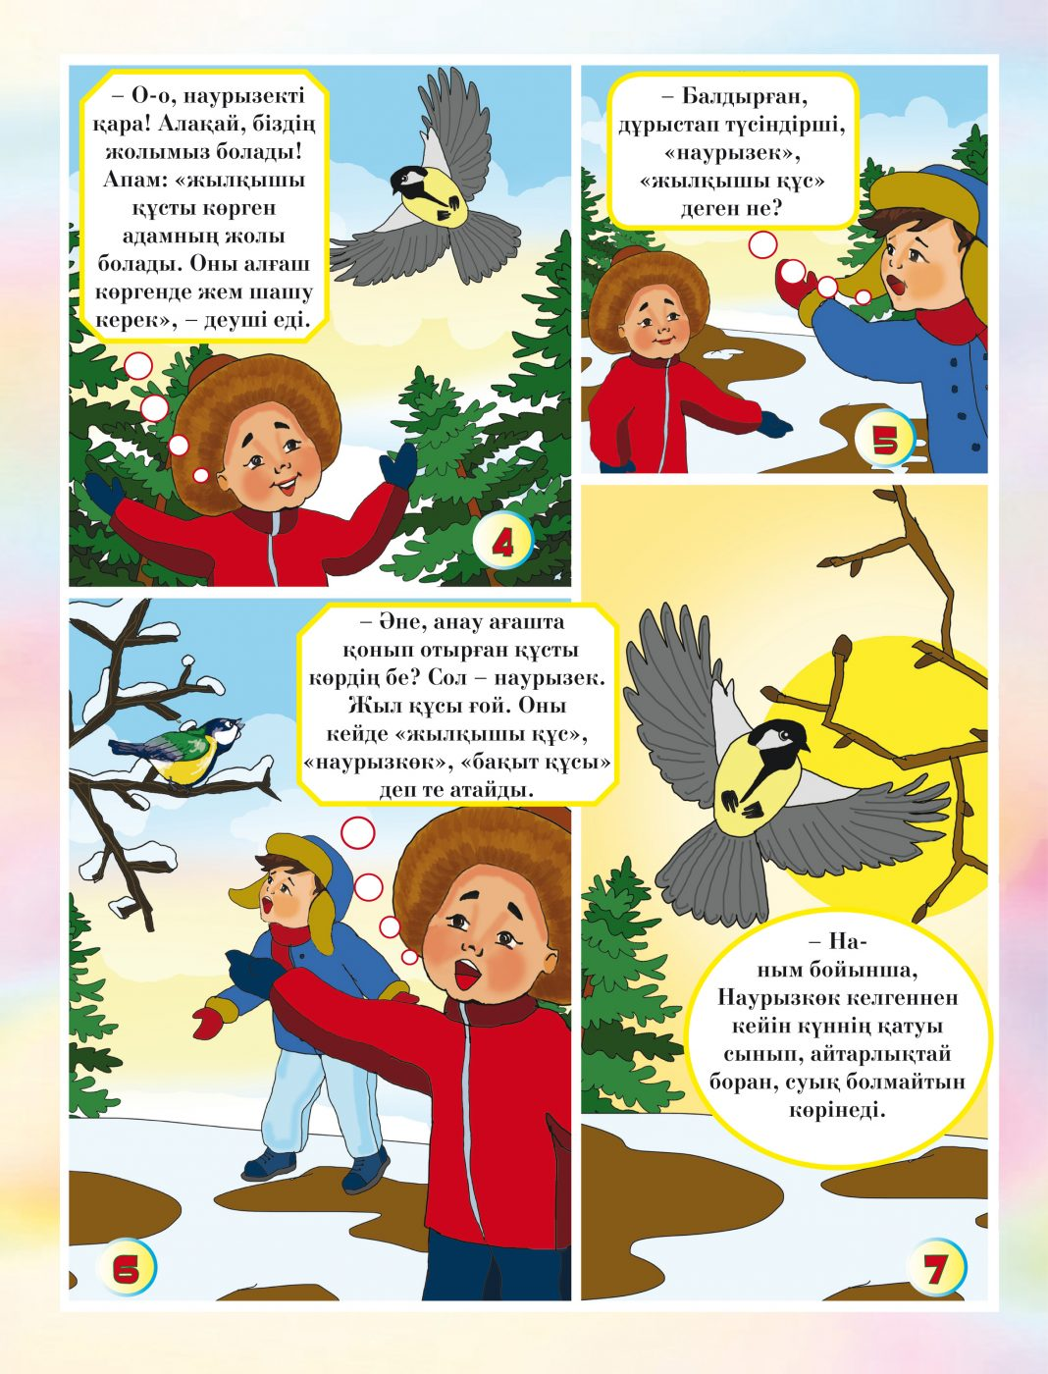
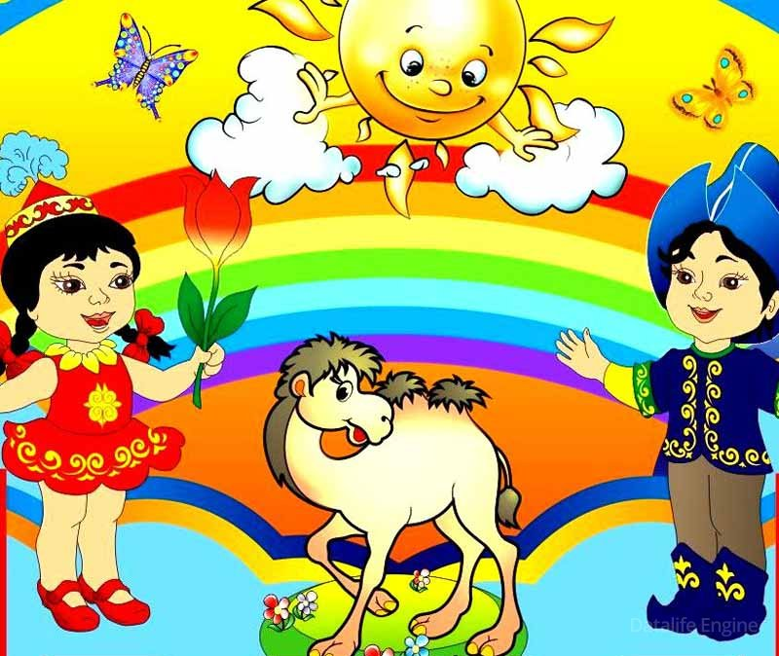
Жазылындар, оқындар сіздерге арналған «Балдырған» журналды.

Slide 10
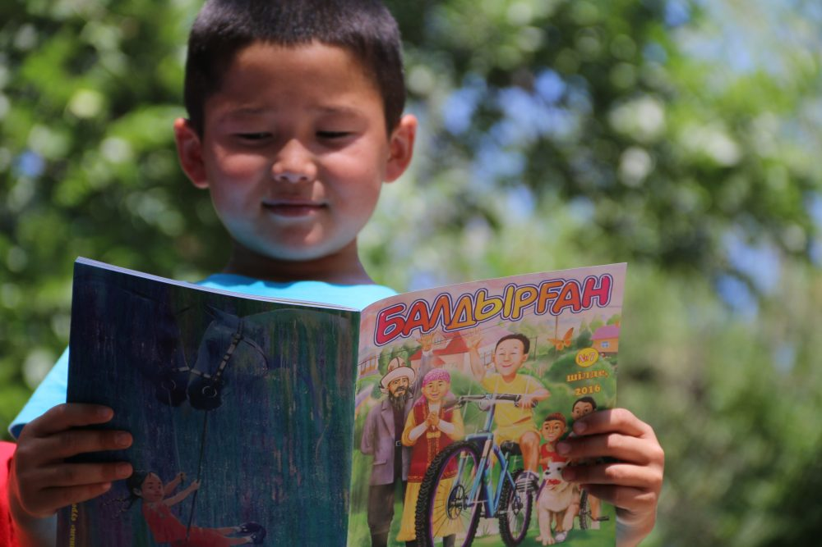

Slide 11
Балақайлар, енді сіздер көктем мезгіліне арнап сүрет салып жіберсеніздер өтте керемет болушеді.
Назарланызға рахмет.

